Slide 1
사용자 교육 매뉴얼
DLP_오더Tracking
2013.09.03
ERP 구축 2차 TFT

Slide 2
문서 개정 이력
일자 | 버전 | 적요 | 작성자
2013.09.03 | v0.1 | 초안 작성 | 김중환 과장
Notes:
2

Slide 3
사용자 교육 개요
1
과정개요
1. 오더Tracking : 딜러의 해당 실제오더의 현황에 대해 확인할 수 있다.

Slide 4
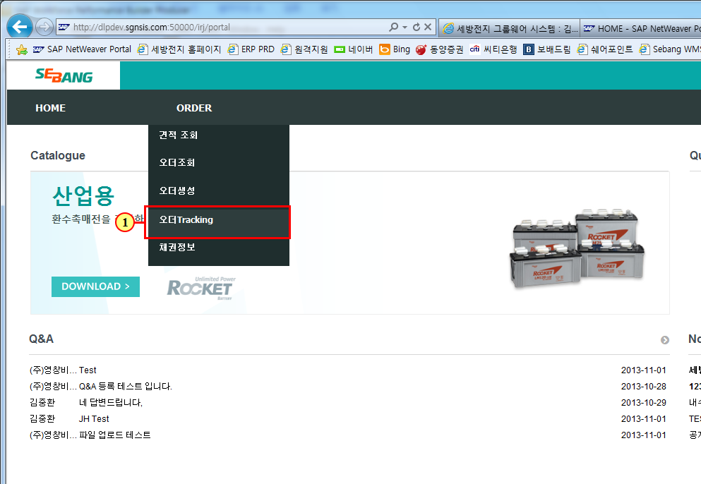
HOME - SAP NetWeaver Portal - Windows Internet Explorer
(1) 오더Tracking 을(를) 클릭하십시오.

Slide 5
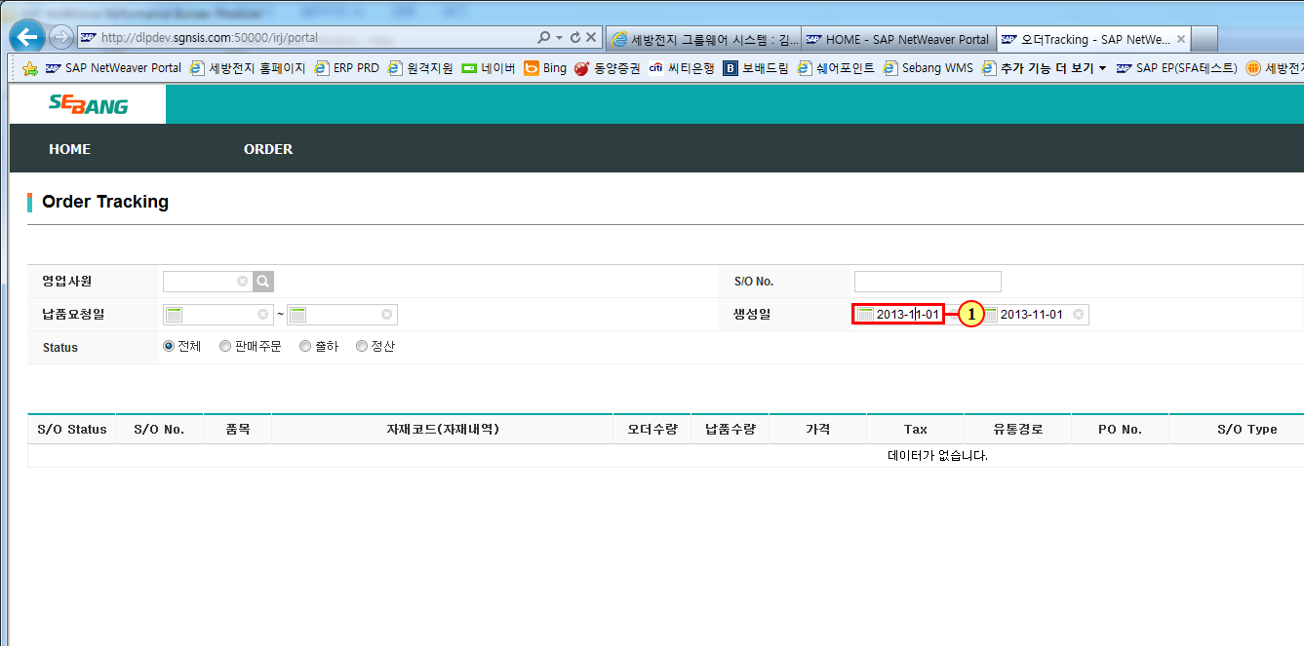
오더Tracking - SAP NetWeaver Portal - Windows Internet Explorer
(1) 필드 생성일 이(가) 채워집니다.

Slide 6
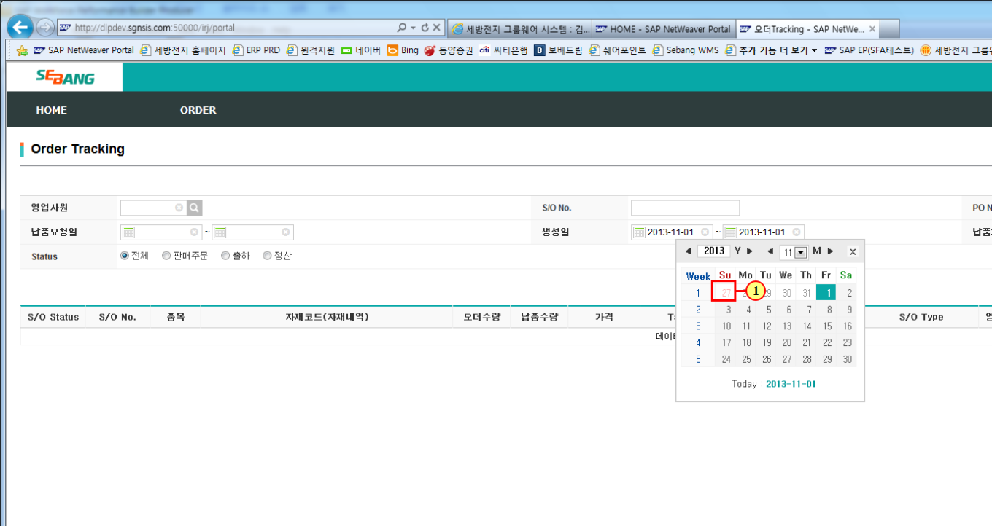
오더Tracking - SAP NetWeaver Portal - Windows Internet Explorer
(1) 27 을(를) 클릭하십시오.

Slide 7
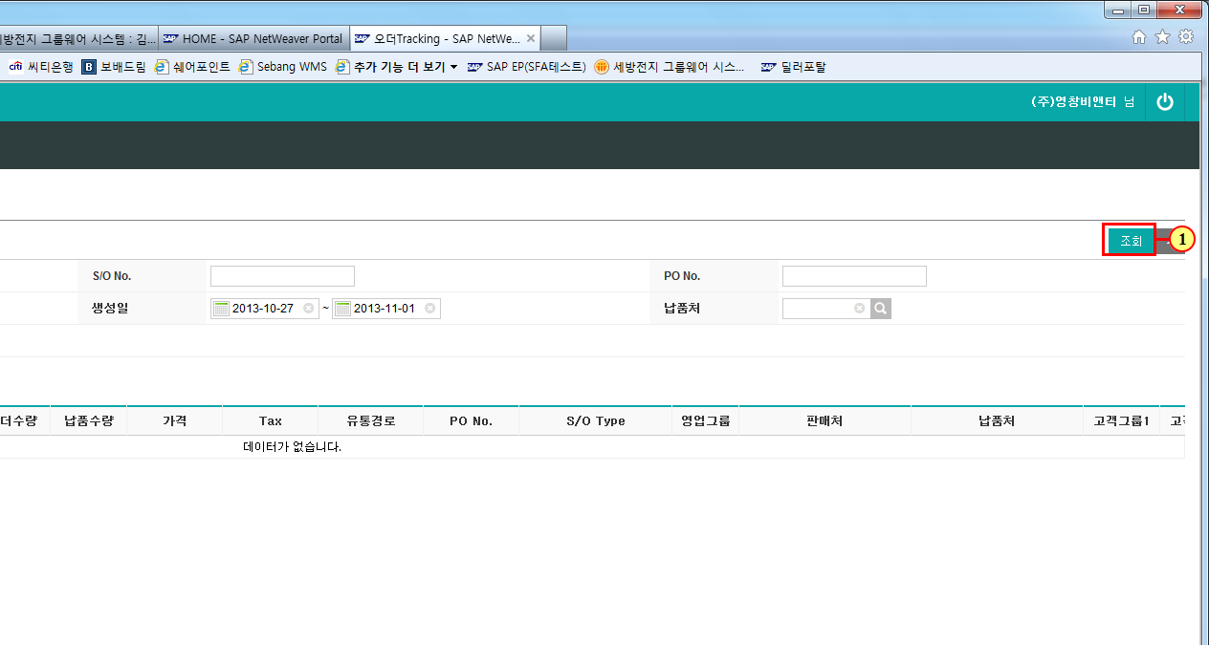
오더Tracking - SAP NetWeaver Portal - Windows Internet Explorer
(1) 을(를) 클릭하십시오.

Slide 8
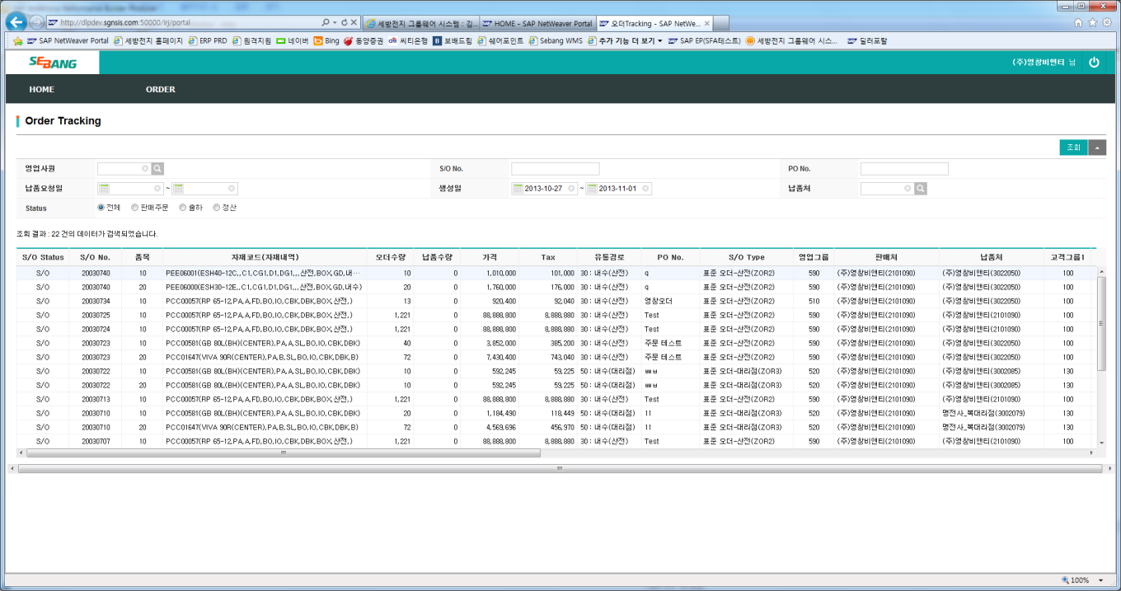
오더Tracking - SAP NetWeaver Portal - Windows Internet Explorer

